Slide 1



The tempotron a neuron that learns spike
2019.10

Slide 2

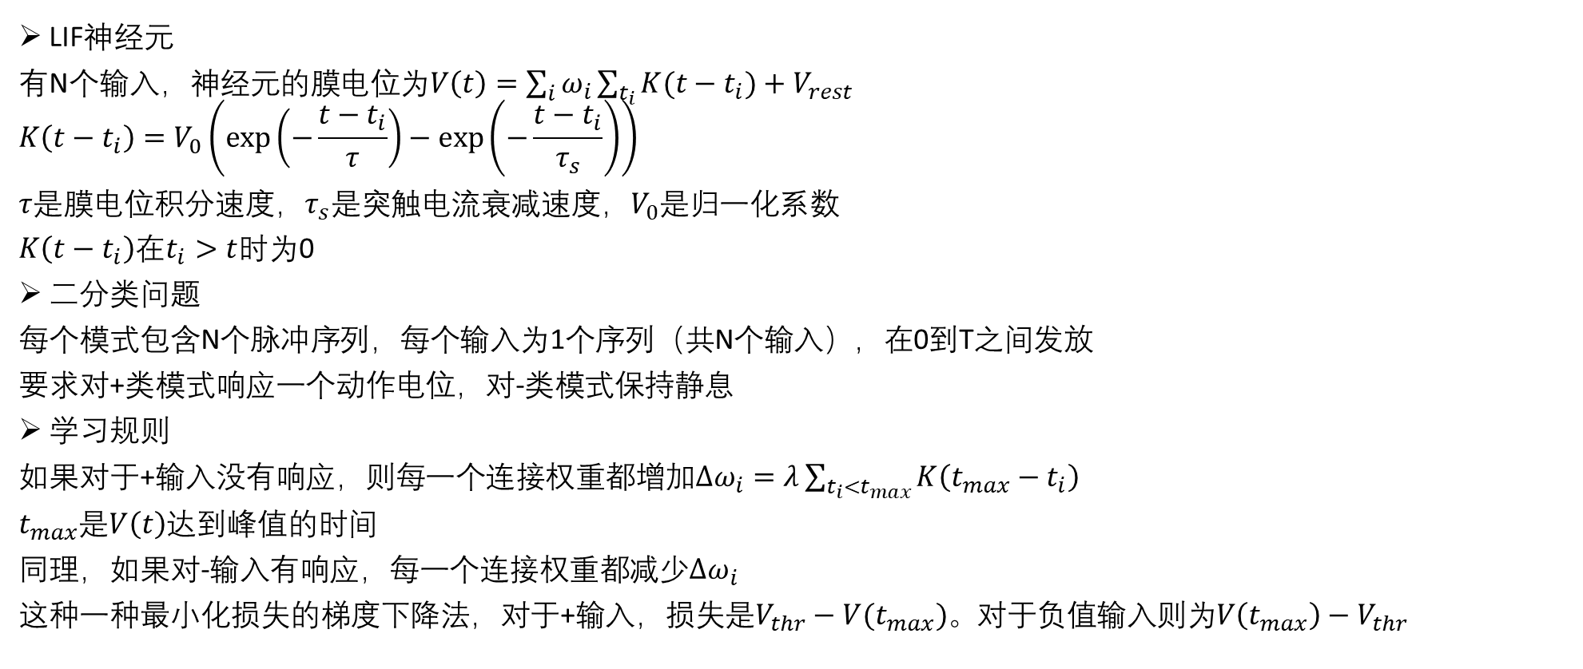
神经元模型
LIF神经元
有N个输入，神经元的膜电位为$V\left(t\right)=\sum_{i}{ω_{i}}\sum_{t_{i}}{K(t−t_{i})}+V_{rest}$
$$K\left(t−t_{i}\right)=V_{0}\left(\exp\left(−\frac{t−t_{i}}{τ}\right)−\exp\left(−\frac{t−t_{i}}{τ_{s}}\right)\right)$$
$τ$是膜电位积分速度，$τ_{s}$是突触电流衰减速度，$V_{0}$是归一化系数
$K\left(t−t_{i}\right)$在$t_{i}>t$时为0
二分类问题
每个模式包含N个脉冲序列，每个输入为1个序列（共N个输入），在0到T之间发放
要求对+类模式响应一个动作电位，对-类模式保持静息
学习规则
如果对于+输入没有响应，则每一个连接权重都增加$∆ω_{i}=λ\sum_{t_{i}<t_{max}}{K\left(t_{max}−t_{i}\right)}$
$t_{max}$是$V\left(t\right)$达到峰值的时间
同理，如果对-输入有响应，每一个连接权重都减少$∆ω_{i}$
这种一种最小化损失的梯度下降法，对于+输入，损失是$V_{thr}−V(t_{max})$。对于负值输入则为$V\left(t_{max}\right)−V_{thr}$

Slide 3
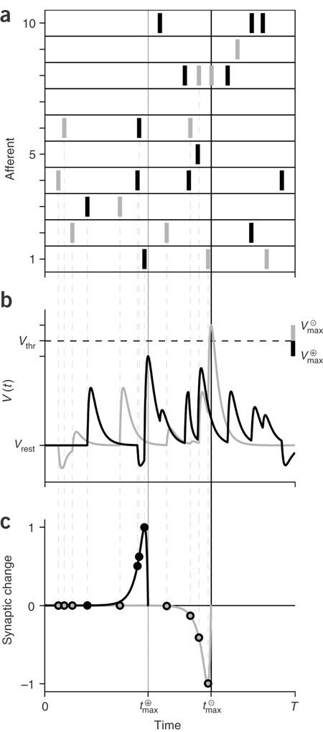

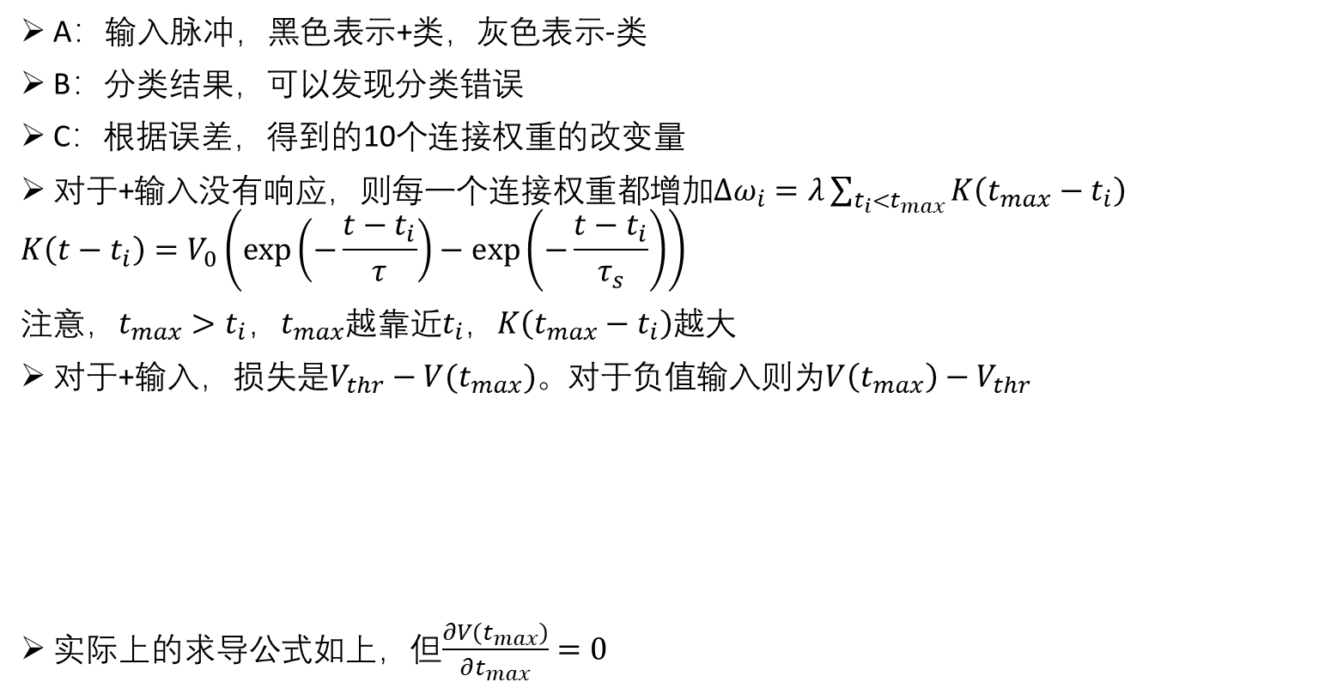
学习示例
A：输入脉冲，黑色表示+类，灰色表示-类
B：分类结果，可以发现分类错误
C：根据误差，得到的10个连接权重的改变量
$\text{对于}\text{+}\text{输入没有响应，则每一个连接权重都增加}∆ω_{i}=λ\sum_{t_{i}<t_{max}}{K\left(t_{max}−t_{i}\right)}$
$$K\left(t−t_{i}\right)=V_{0}\left(\exp\left(−\frac{t−t_{i}}{τ}\right)−\exp\left(−\frac{t−t_{i}}{τ_{s}}\right)\right)$$
注意，$t_{max}>t_{i}$，$t_{max}$越靠近$t_{i}$，$K\left(t_{max}−t_{i}\right)$越大
对于+输入，损失是$V_{thr}−V(t_{max})$。对于负值输入则为$V\left(t_{max}\right)−V_{thr}$
实际上的求导公式如上，但$\frac{∂V\left(t_{max}\right)}{∂t_{max}}=0$

Slide 4
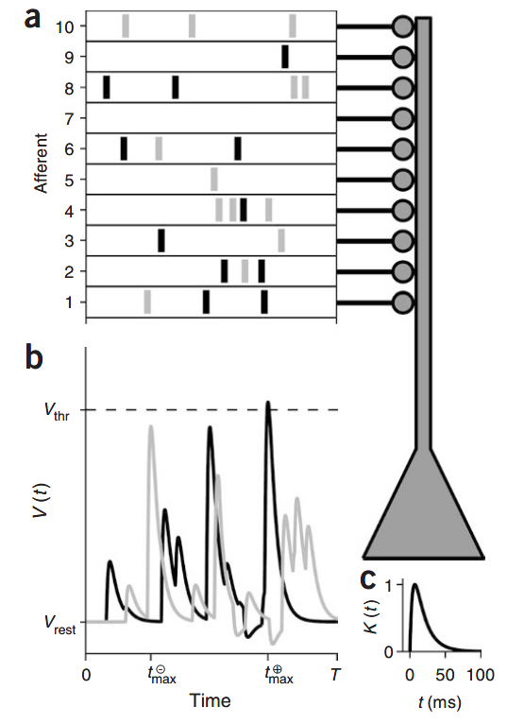

分类示例
A是10个神经元的输入脉冲，黑色表示+类，灰色表示-类
B是此神经元的电压，可以发现灰色没有超过阈值，而黑色超过阈值，
因此分类是正确的
C是此神经元的$K(t)$， $τ=15ms,τ_{s}=τ/4$
$K\left(t−t_{i}\right)=V_{0}\left(\exp\left(−\frac{t−t_{i}}{τ}\right)−\exp\left(−\frac{t−t_{i}}{τ_{s}}\right)\right)$
$K\left(t−t_{i}\right)$在$t_{i}>t$时为0

Slide 5
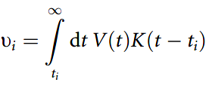

电压卷积
本文使用的模型，需要计算出post达到最大电压的时刻
这种时域全局操作，可以通过时域上局部的操作来近似

Slide 6
Jointly Learning Network Connections and Link Weights in Spiking Neural Networks
2019.10

Slide 7
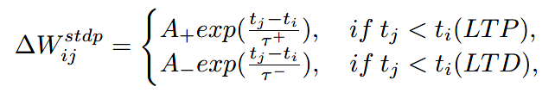



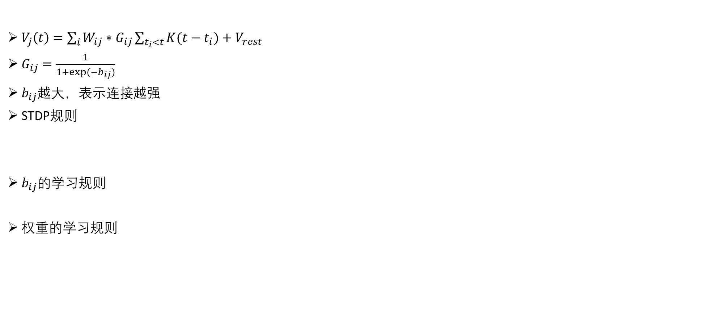
连接门控
$V_{j}\left(t\right)=\sum_{i}{W_{ij}}∗G_{ij}\sum_{t_{i}<t}{K(t−t_{i})}+V_{rest}$
$G_{ij}=\frac{1}{1+exp⁡(−b_{ij})}$
$b_{ij}$越大，表示连接越强
STDP规则
$b_{ij}$的学习规则
权重的学习规则

Slide 8
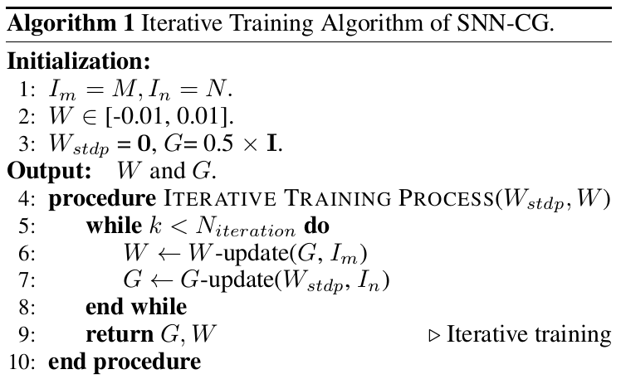
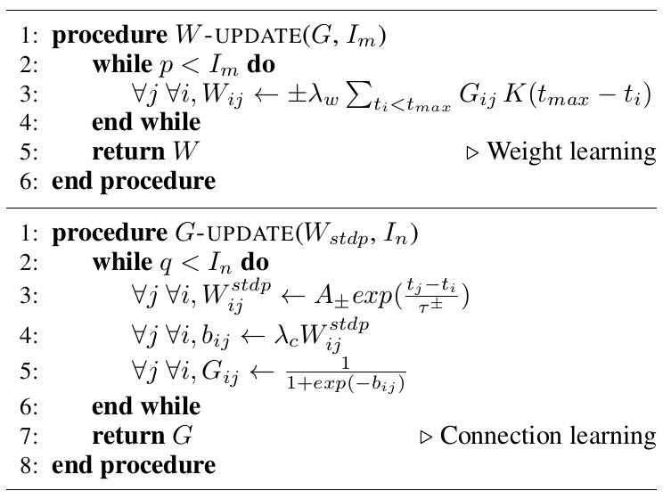
迭代训练
学习连接强度时，连接权重被固定
学习连接权重时，连接强度被固定

Slide 9
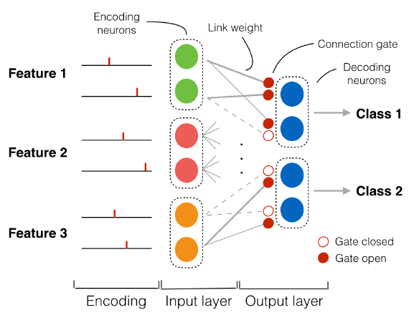
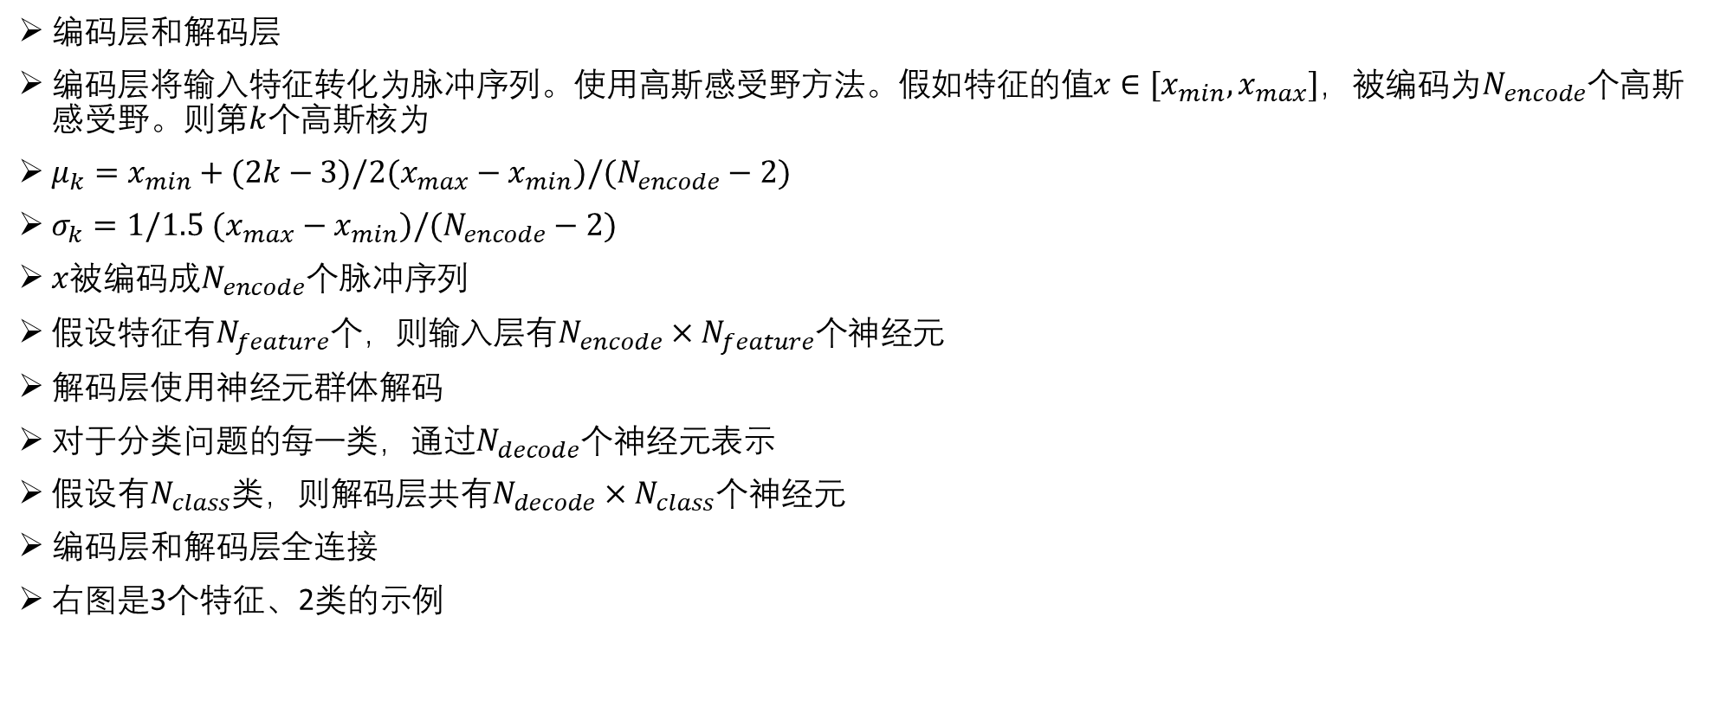
网络结构
编码层和解码层
编码层将输入特征转化为脉冲序列。使用高斯感受野方法。假如特征的值$x∈[x_{min},x_{max}]$，被编码为$N_{encode}$个高斯感受野。则第$k$个高斯核为
$μ_{k}=x_{min}+(2k−3)/2(x_{max}−x_{min})/(N_{encode}−2)$
$σ_{k}=1/1.5$ $(x_{max}−x_{min})/(N_{encode}−2)$
$x$被编码成$N_{encode}$个脉冲序列
假设特征有$N_{feature}$个，则输入层有$N_{encode}×N_{feature}$个神经元
解码层使用神经元群体解码
对于分类问题的每一类，通过$N_{decode}$个神经元表示
假设有$N_{class}$类，则解码层共有$N_{decode}×N_{class}$个神经元
编码层和解码层全连接
右图是3个特征、2类的示例

Slide 10
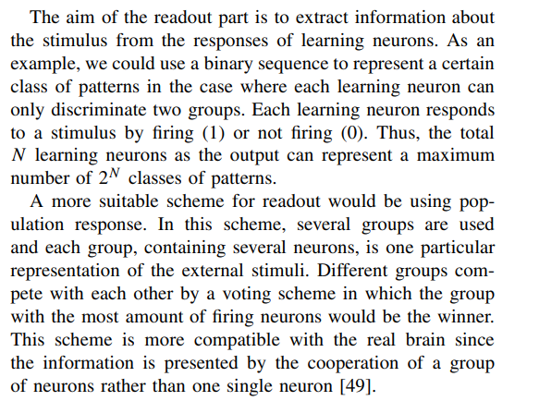
网络结构
解码层使用“少数服从多数”来决定输出类别
Yu Q , Tang H , Tan K C , et al. Rapid Feedforward Computation by Temporal Encoding and Learning With Spiking Neurons[J]. IEEE Transactions on Neural Networks and Learning Systems, 2013, 24(10):1539-1552.

Slide 11
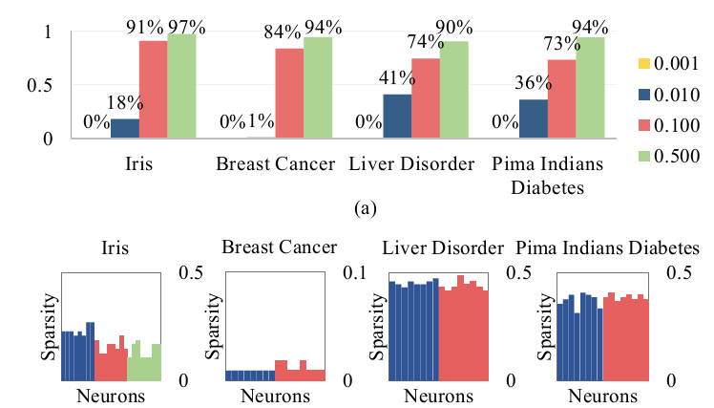
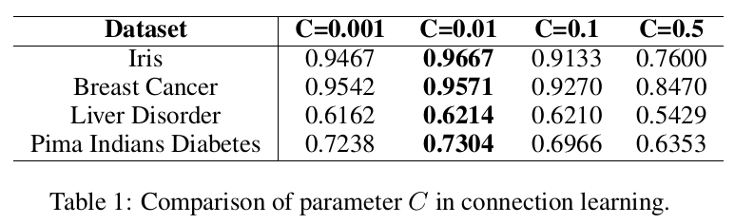

实验结果
连接强度的$A_{−}$乘上一个$C∈[0.001,0.5]$来控制连接的稀疏性，$C=0.5$时97%的连接被断开

Slide 12
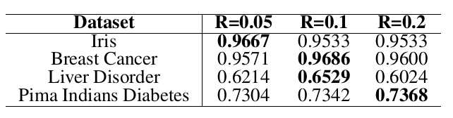

实验结果
$M$是连接权重训练次数，$N$是连接强度训练次数，$R=\frac{M}{N}$
数据集越大，可能需要越大的$R$

Slide 13
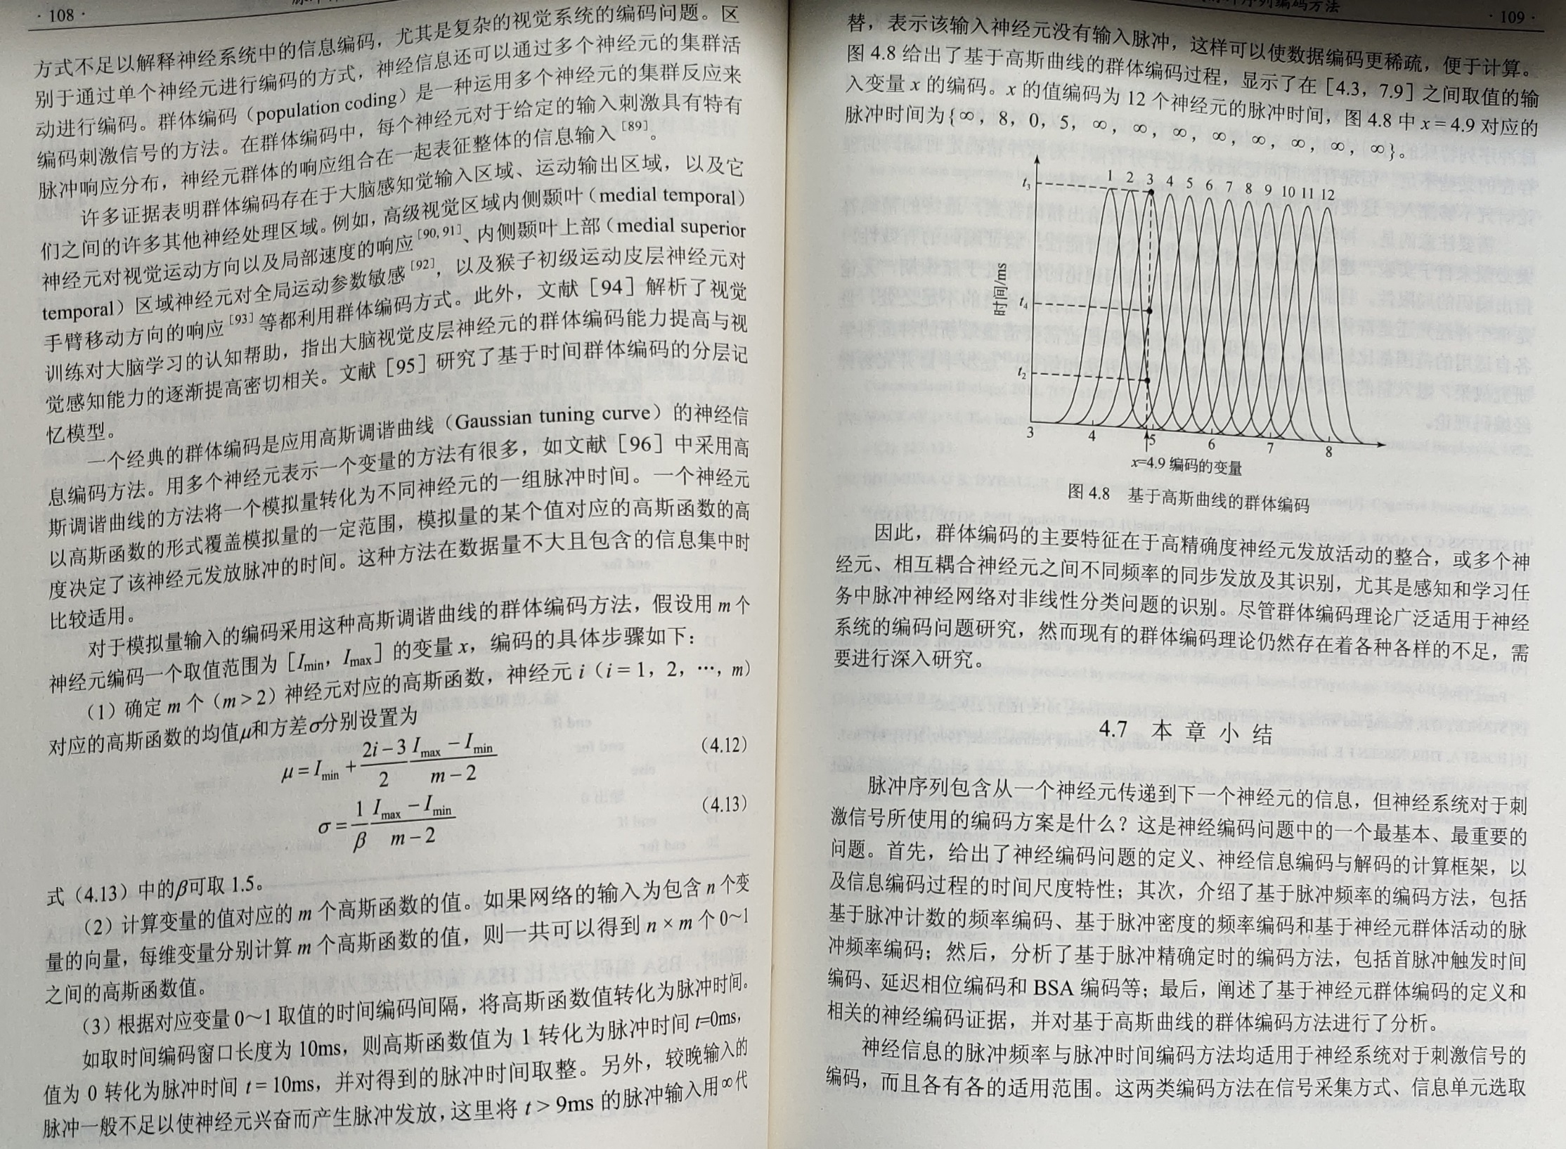
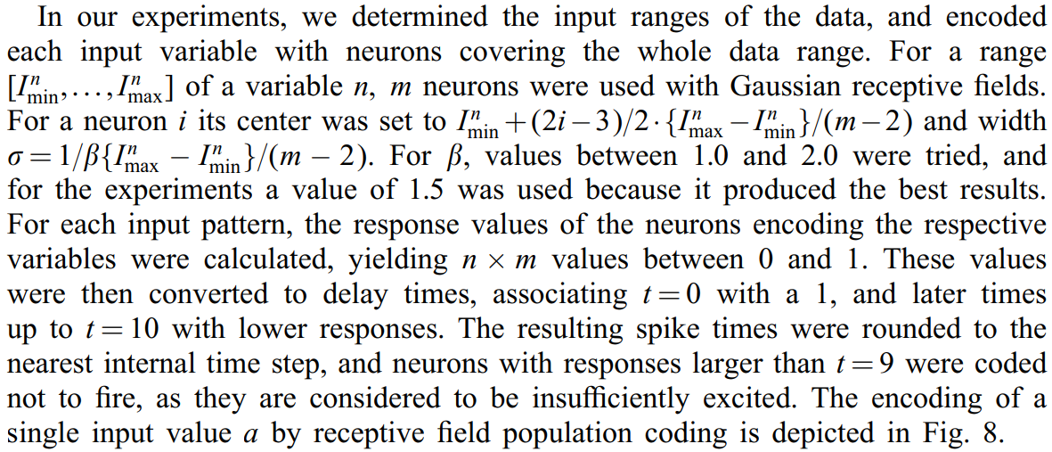

Slide 14
可能的改进方案
全部用导数优化，而不是STDP
解码层只能输出单脉冲，明显限制了其能力
编码器为什么用高斯感受野这种方法，而不是直接用二进制编码

Slide 15
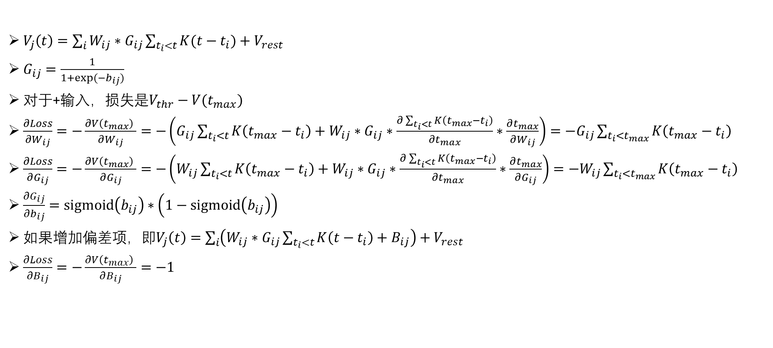
不使用STDP，直接求导计算
$V_{j}\left(t\right)=\sum_{i}{W_{ij}}∗G_{ij}\sum_{t_{i}<t}{K(t−t_{i})}+V_{rest}$
$G_{ij}=\frac{1}{1+exp⁡(−b_{ij})}$
对于+输入，损失是$V_{thr}−V(t_{max})$
$\frac{∂Loss}{∂W_{ij}}=−\frac{∂V\left(t_{max}\right) }{∂W_{ij}}=−\left(G_{ij}\sum_{t_{i}<t}{K\left(t_{max}−t_{i}\right)}+W_{ij}∗G_{ij}∗\frac{∂\sum_{t_{i}<t}{K\left(t_{max}−t_{i}\right)}}{∂t_{max}}∗\frac{∂t_{max}}{∂W_{ij}}\right)=−G_{ij}\sum_{t_{i}<t_{max}}{K\left(t_{max}−t_{i}\right)}$
$\frac{∂Loss}{∂G_{ij}}=−\frac{∂V\left(t_{max}\right) }{∂G_{ij}}=−\left(W_{ij}\sum_{t_{i}<t}{K\left(t_{max}−t_{i}\right)}+W_{ij}∗G_{ij}∗\frac{∂\sum_{t_{i}<t}{K\left(t_{max}−t_{i}\right)}}{∂t_{max}}∗\frac{∂t_{max}}{∂G_{ij}}\right)=−W_{ij}\sum_{t_{i}<t_{max}}{K\left(t_{max}−t_{i}\right)}$
$\frac{∂G_{ij}}{∂b_{ij}}=sigmoid\left(b_{ij}\right)∗\left(1−sigmoid\left(b_{ij}\right)\right)$
如果增加偏差项，即$V_{j}\left(t\right)=\sum_{i}{\left(W_{ij}∗G_{ij}\sum_{t_{i}<t}{K\left(t−t_{i}\right)}+B_{ij}\right)}+V_{rest}$
$\frac{∂Loss}{∂B_{ij}}=−\frac{∂V\left(t_{max}\right) }{∂B_{ij}}=−1$

Slide 16
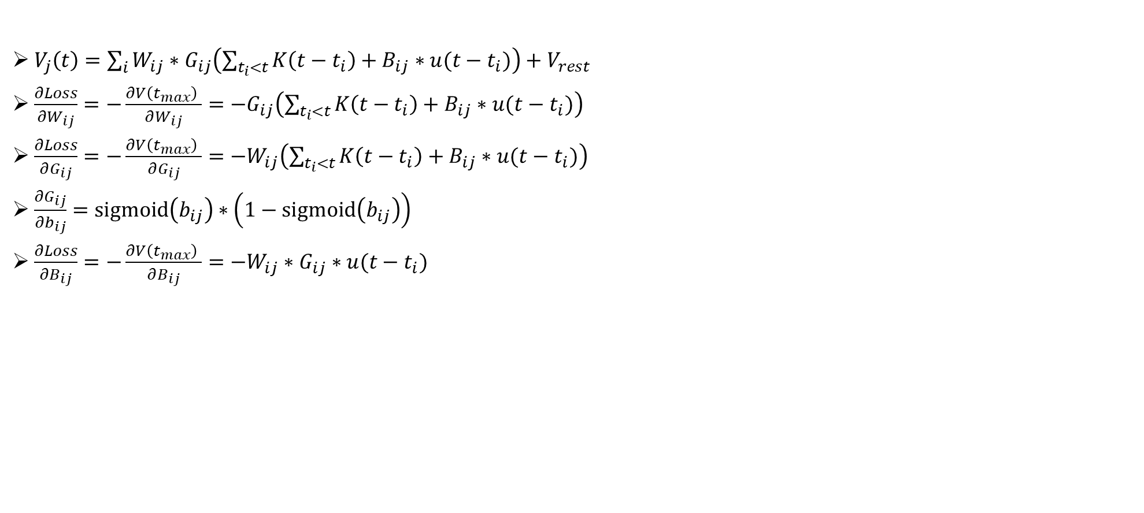
另一种增加偏差项的方式
$V_{j}\left(t\right)=\sum_{i}{W_{ij}∗G_{ij}\left(\sum_{t_{i}<t}{K\left(t−t_{i}\right)}+B_{ij}∗u(t−t_{i})\right)}+V_{rest}$
$\frac{∂Loss}{∂W_{ij}}=−\frac{∂V\left(t_{max}\right) }{∂W_{ij}}=−G_{ij}\left(\sum_{t_{i}<t}{K\left(t−t_{i}\right)}+B_{ij}∗u(t−t_{i})\right)$
$\frac{∂Loss}{∂G_{ij}}=−\frac{∂V\left(t_{max}\right) }{∂G_{ij}}=−W_{ij}\left(\sum_{t_{i}<t}{K\left(t−t_{i}\right)}+B_{ij}∗u(t−t_{i})\right)$
$\frac{∂G_{ij}}{∂b_{ij}}=sigmoid\left(b_{ij}\right)∗\left(1−sigmoid\left(b_{ij}\right)\right)$
$\frac{∂Loss}{∂B_{ij}}=−\frac{∂V\left(t_{max}\right) }{∂B_{ij}}=−W_{ij}∗G_{ij}∗u(t−t_{i})$

Slide 17
Thanks！

